Slide 1
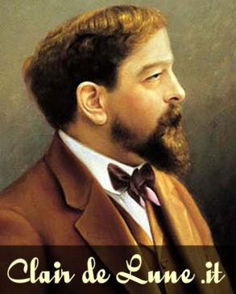
Образ природы в искусстве
«Ничто по музыкальности не может сравниться с закатом солнца»
К.Дебюсси

Slide 2
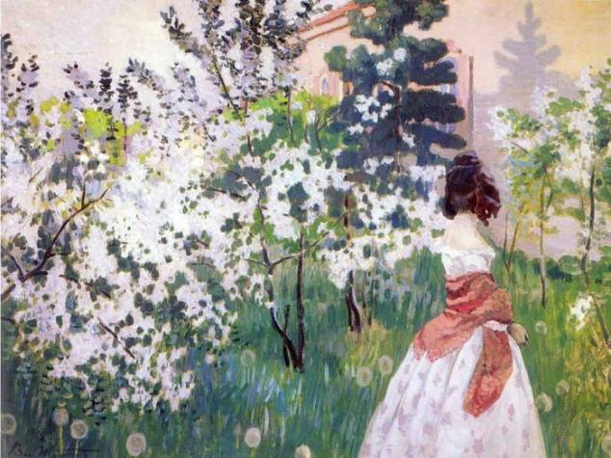
В.Борисов-Мусатов «Весна»

Slide 3
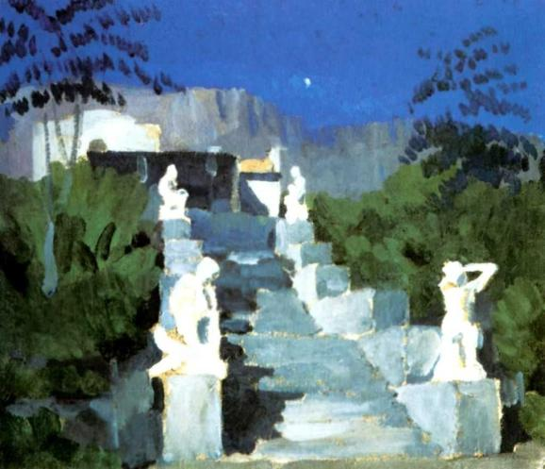
П.Уткин «Крымский этюд»

Slide 4
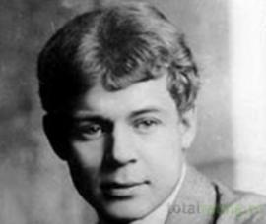
Сергей Есенин
«Черёмуха»
Черёмуха душистая
С весною расцвела
И ветки золотистые,
Что кудри, завила.
Кругом роса медвяная
Сползает по коре,
Под нею зелень пряная
Сияет в серебре.
А рядом, у проталинки,
В траве, между корней,
Бежит, струится маленький
Серебряный ручей.
Черёмуха душистая,
Развесившись, стоит,
А зелень золотистая
На солнышке горит.
Ручей волной гремучею
Все ветки обдает
И вкрадчиво под кручею
Ей песенки поет.

Slide 5
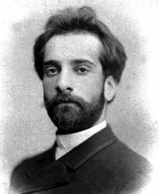
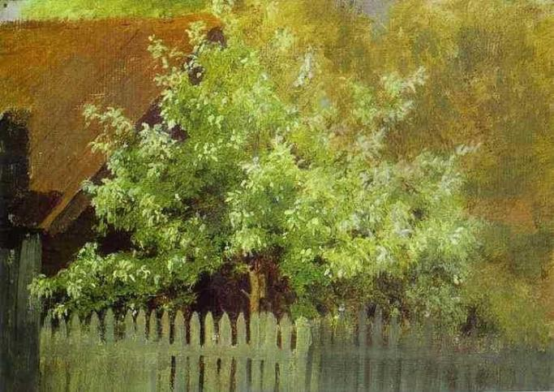
Исаак Ильич Левитан
«Черёмуха»

Slide 6
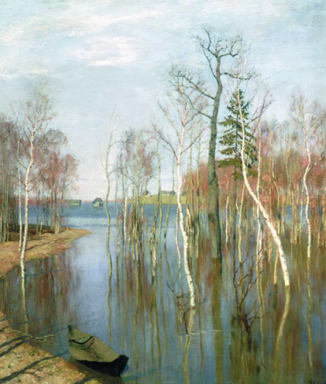
Исаак Левитан
«Весна. Большая вода»

Slide 7
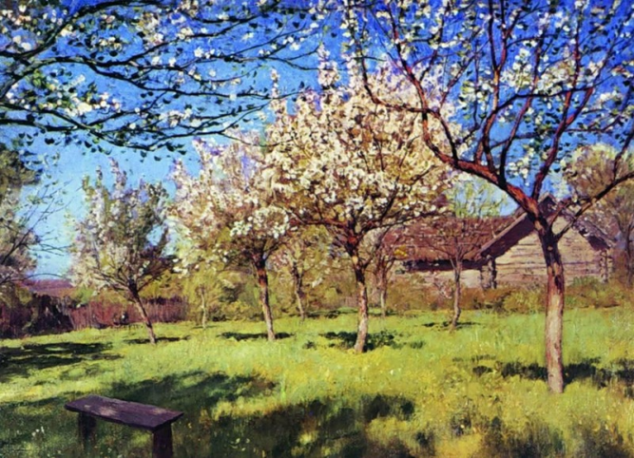
Исаак Левитан
«Цветущие яблони»

Slide 8

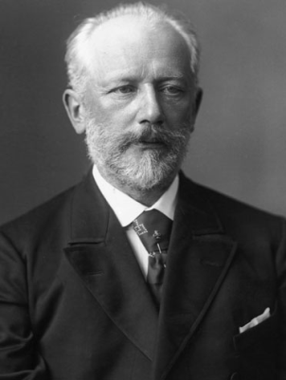
Пётр Ильич Чайковский «Времена года» Подснежник.

Slide 9
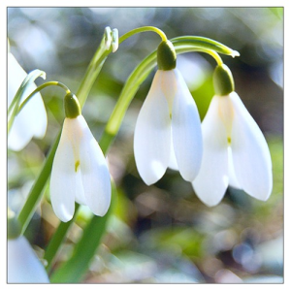
А.Майков
Голубенький, чистый
Подснежник- цветок
А подле сквозистый
Последний снежок.
Последние грёзы
О горе былом
И первые грёзы
О счастье ином…

Slide 10
Задание 1 группе:
Как звучит музыка? Какой у неё характер? Запишите прилагательные к этой музыке.
Задание 2 группе:
Какими бы красками вы нарисовали эту музыку: светлыми, тёмными, тёплыми или холодными, какими цветами? Почему?
Задание 3 группе:
Что представили, слушая музыку, какие картины?

Slide 11
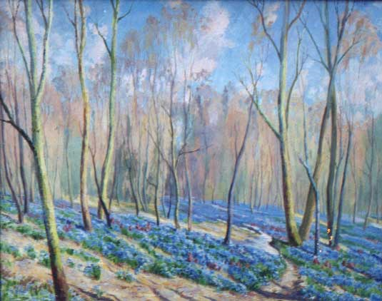
Б. Т. Литвинов «Подснежники»

Slide 12
Создание коллективной работы: «Улыбка весны»
- Первая группа: выбрать пары слов, составить предложения с этими парами, найти рифмы
(весна, подснежник, природа, свежесть, жизнь, радость )
- Вторая группа: в цветными карандашами на ватмане, изобразить Весенний лес.
- Третья группа: вырезать из цветной бумаги весенние цветы, какие представили, слушая музыку

Slide 13
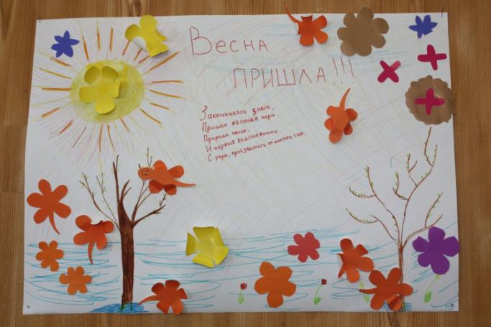
Коллективная работа 5 «а» класса: «Улыбка весны»

Slide 14
Гимн весне.
«В природе есть чудесная пора,
Пора любви и красоты,
И первые цветы таинственной красы
Душисто пахнут радугой весны.»
5 «а» класс

